Slide 1
Pengembangan Sistem Data-to-Text Untuk Membangkitkan Berita Inflasi dan Indeks Harga Konsumen dengan Pendekatan Time-Series dalam R
1403407 – Muhammad Ridwan

Slide 2
Background
Machine Learning
Natural Language Processing
Automatic Text/News Generation
Big Data Era
Economic

Slide 3
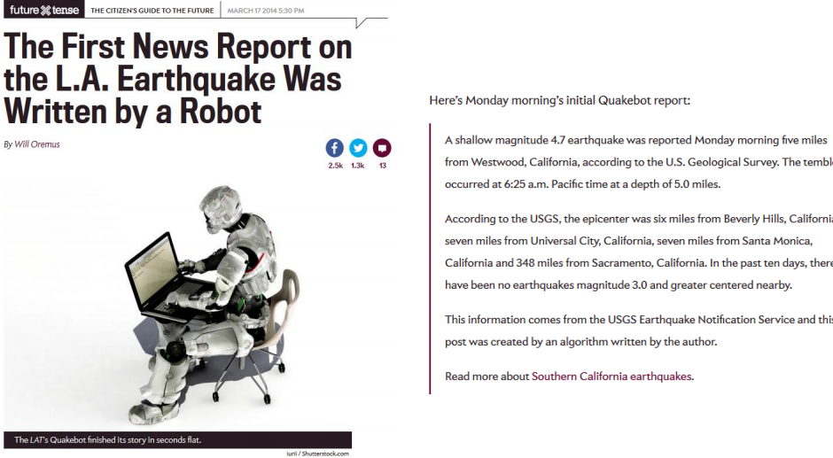

Slide 4
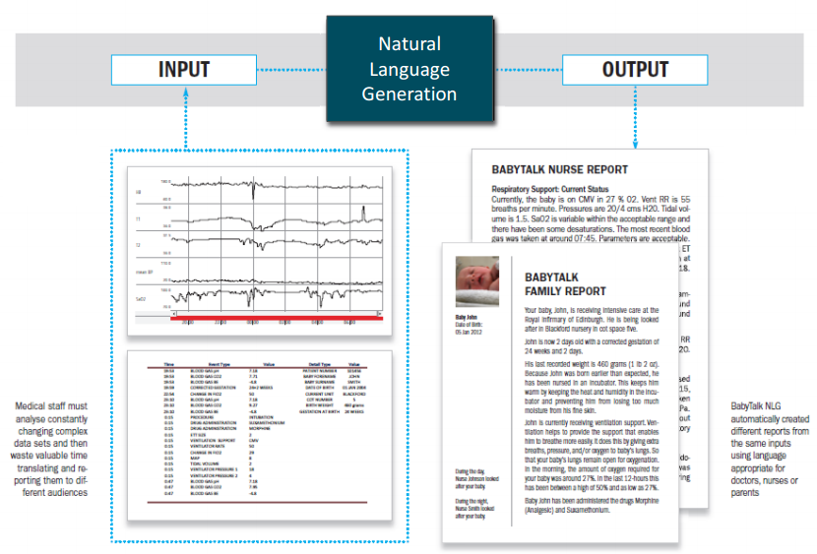

Slide 5
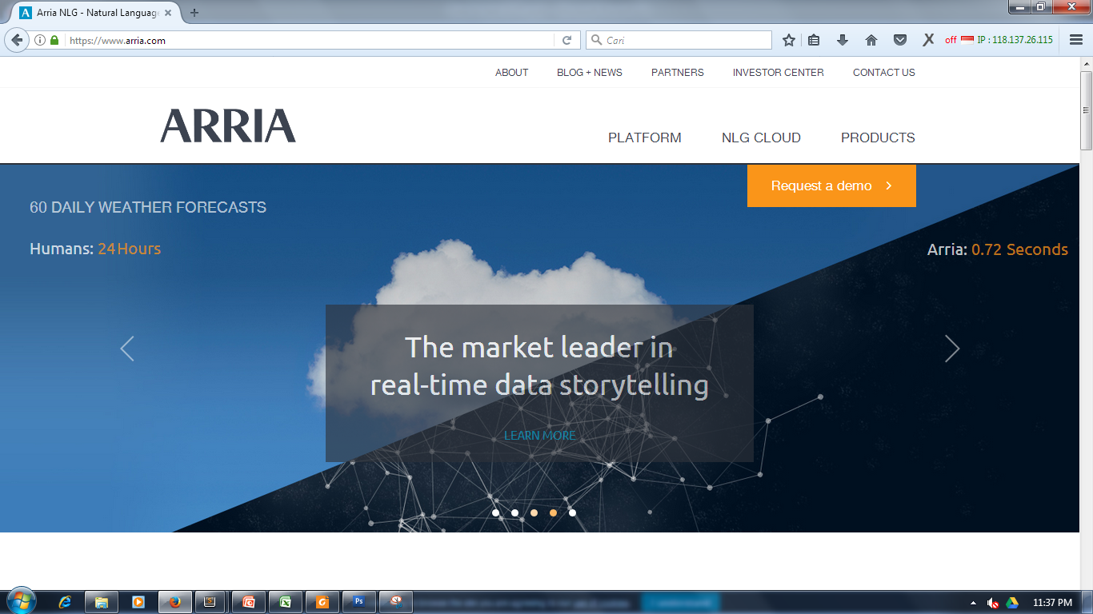

Slide 6
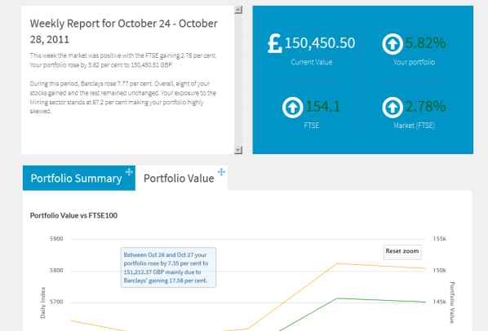

Slide 7
D2T Definition
Context Diagram
Data-to-text system
Non-Linguistic Input
Linguistic Output
(RAW Data)
(Text)
e.g. Temperature data
Mon - 16˚C Thu - 15˚C
Tue - 15˚C Fri - 44˚C (today)
Wed - 17˚C
e.g. Output
Today’s temperature will be extremely hot, it would be the hottest day of the week.
“data-to-text (D2T) system is a sub field of Natural Language Generation (NLG) system
which are able to generate texts from numerical data automatically”.
-Ehud Reither, 2007. An Architecture for data-to-text system

Slide 8
D2T & NLG, what's the difference?
RAW Input, need to analyze and interpret their input data & deciding how to linguistically communicate it.
NLG
D2T
Knowledge-based input, focus on generate text.
NLG : “Natural language generation is the process of deliberately constructing a natural language text in order to meet specified communicative goals.”
-Robert Dale & Ehud Reither, 1999. Building Natural Language Generation System

Slide 9
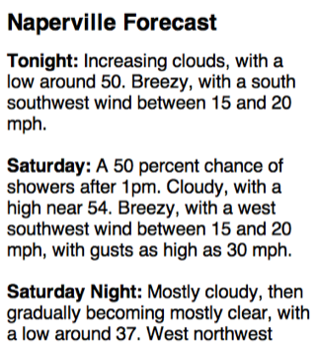


D2T Objective
to deliver more understandable information
Data-To-Text (D2T) being a bridge of Human-Computer Communication
D2T describe data analysis result
D2T

Slide 10
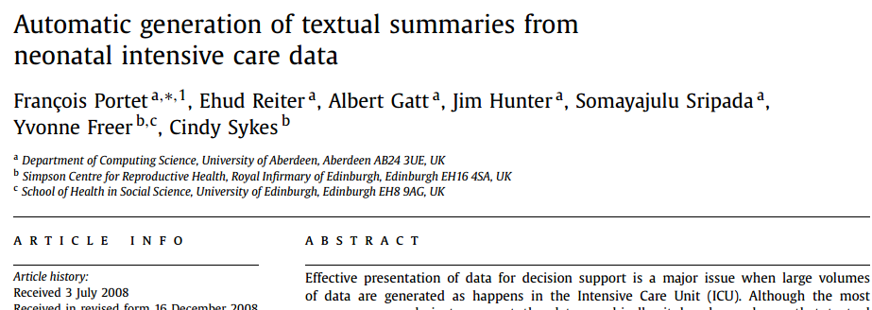
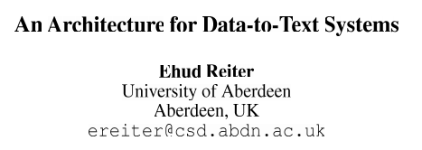
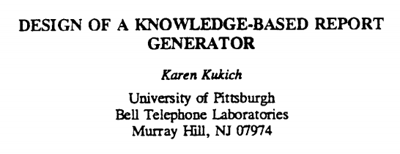
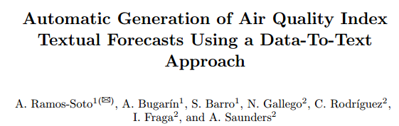
Related Research (D2T)

Slide 11
D2T Development
Case Study : Consumer Index Price Forecast
Background
Untuk memahami data indeks harga konsumen (IHK), harus memiliki pengetahuan mengenai ekonomi makro karena data yang bersifat eksak,
tentu tidak semua orang memiliki pemahaman mengenai ekonomi makro khususnya inflasi dan IHK. Sehingga, sistem data-to-text (D2T) hadir sebagai pelengkap untuk melakukan penyampaian hasil analisis data dalam bentuk bahasa manusia yang mengandung beberapa informasi.

Slide 12
Research Contribution
Konstribusi yang diberikan dari riset ini, terdiri dari 2 poin utama. Yaitu :
Pendekatan Machine Learning digunakan sebagai bagian dari proses signal analysis pada arsitektur D2T yang sebelumnya dikemukakan oleh (Reiter,2007) dengan tujuan untuk memperoleh Knowledge baru atau proses yang lebih cerdas dan dapat disampaikan dalam bahasa alami.
Riset ini melakukan eksperimen yang komperhensif dalam menerapkan arsitektur data-to-text untuk text generation berbahasa indonesia.
Dapat menjadi tolok ukur dalam pembangunan sistem data-to-text dengan input data berupa data ekonomi makro.

Slide 13
Rumusan Masalah
Bagaimana pengembangan model dari sistem Data-to-Text untuk membangkitkan berita tingkat inflasi, indeks harga konsumen, dan harga komoditas yang berpengaruh terhadap inflasi dengan menggunakan pendekatan Time Series?
Bagaimana proses implementasi sistem Data-to-text dalam R?
Bagaimana eksperimen dan hasil eksperimen dari sistem Data-to-text yang dikembangkan?

Slide 14
Tujuan Penlitian
Untuk melakukan pengembangan model Data-to-text untuk membangkitkan berita terkait tingkat inflasi, indeks harga konsumen, dan peranan komoditas yang mempengaruhinya dengan menggunakan pendekatan Time Series.
Untuk melakukan implementasi model Data-to-text dalam bahasa pemrograman R.
Untuk mengetahui kualitas sistem dengan melakukan eksperimen.

Slide 15
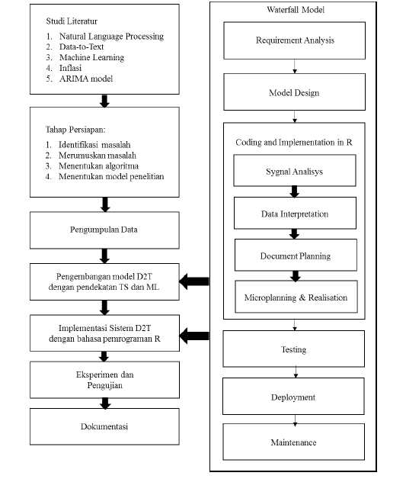
Metodologi Penelitian

Slide 16
Eksperimen
Eksperimen dilakukan dengan 10 kali pembangkitan dengan datasets yang berbeda
Setiap hasil eksperimen dievaluasi terkait aspek berikut:
1. Readability
2. Computation
3. Relevance
4. Truthfulness
5. Acceptability
6. Importance

Slide 17
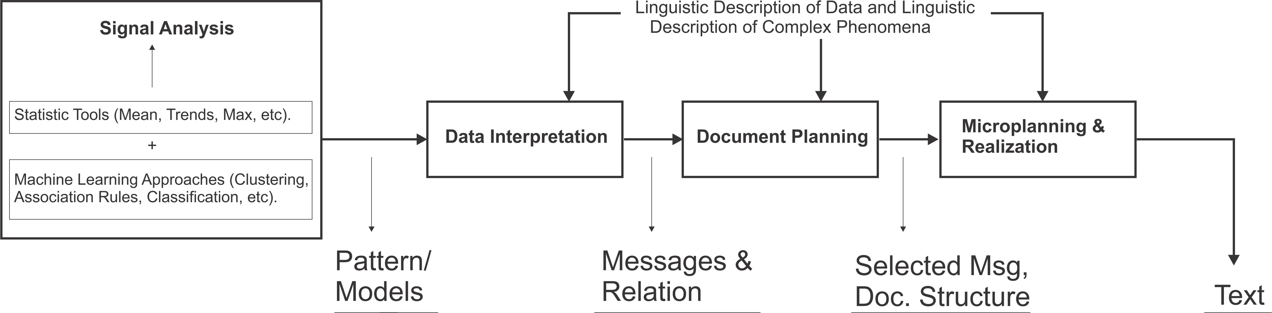
Proposed D2T Architecture
DFD Lv1
Dalam proses pembuatan sistem data-to-text, terdapat empat proses utama yang terdiri dari signal analysis,
Data Interpretation, Document Planning, dan Microplannin & Realization

Slide 18
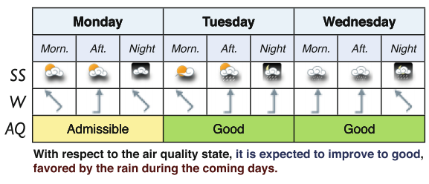
Output

Slide 19
Process 1 : Signal Analysis
Process 1 : Signal Analysis
statistic tools
Input :
RAW Numerical Data, From Statistic Indonesia (BPS)
Output :
Event / Data Abstraction
Machine Learning
Objective : To derive a set of data abstractions from the raw data

Slide 20
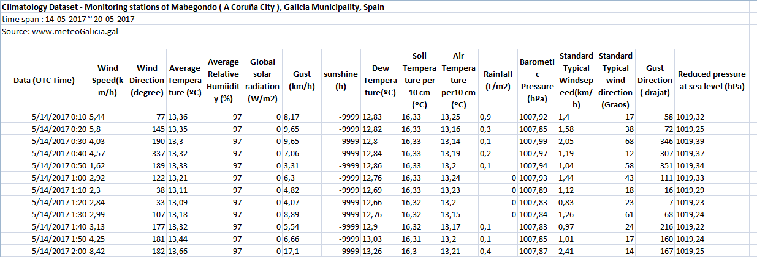
Data
Process 1 : Signal Analysis

Slide 21
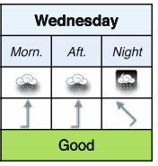
Process 1 : Signal Analysis
Step 1: Concluding 3 Elements
Sky State (SS)
Wind (W)
Air Quality (AQ)

Slide 22
Process 1 : Signal Analysis
Air Quality State Message
Air Quality Data
{
Value of {
SO2,
NO,
NO2,
NOX,
CO,
O3,
PM10,
PM25
}
}
Air Quality State Process ( Provide Label )
Event
/ msg
Air Quality Label
{
good,
admissible,
Bad,
Hazardous
}
Data
Statistic

Slide 23
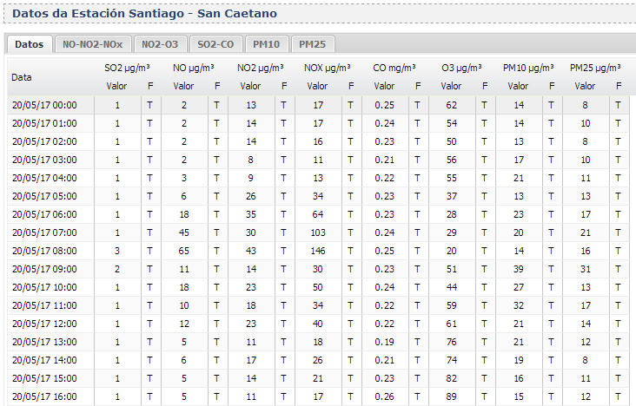
Air Quality Data
Process 1 : Signal Analysis

Slide 24
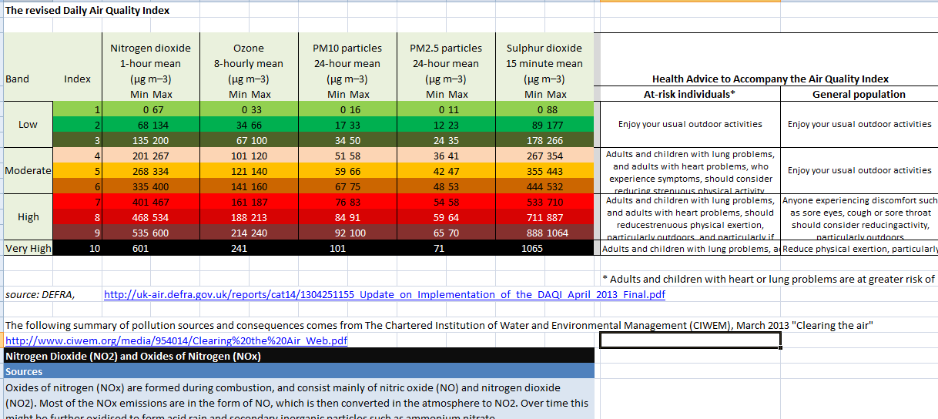
Air Quality Index Standard

Slide 25
Process 1 : Signal Analysis
Rain State & Cloud Coverage
Precipitation (L/m2) { R }
Rain State
{
Light Rain,
Moderate Rain,
Heavy Rain,
Storm Rain
….
}
Rain State
Class
Numerical Data
fuzzy
Cloud Coverage Classification
Cloud State
{
Partly Cloudy,
Mostly Cloudy,
Overcast,
Foggy
….
}
Numerical Data
Class
Climate Dataset
ID3/BP

Slide 26
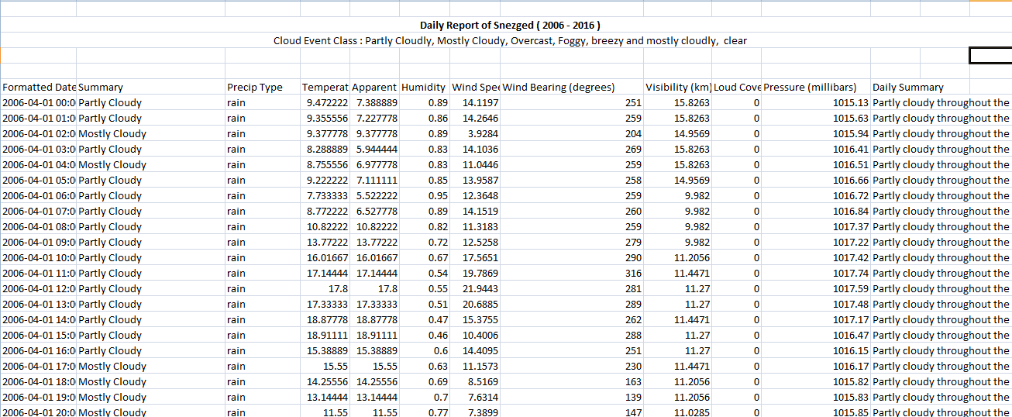
Process 1 : Signal Analysis
Cloud Coverage Dataset

Slide 27
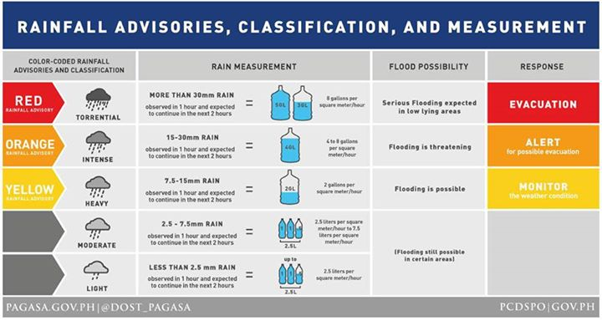

Slide 28
Process 1 : Signal Analysis
Step 1: Concluding 3 Elements
Wind Description
Wind Intensity
{
Fresh Wind,
Light Wind,
Moderate Wind,
Strong Wind,
….
}
Wind Intensity (km/h)
Numerical Data
fuzzy
Wind Direction
Wind Direction
{
From South,
From North,
From East,
From West,
….
}
Numerical Data
Wind Direction ( Degree )

Slide 29
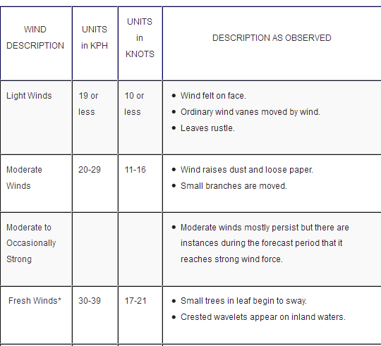
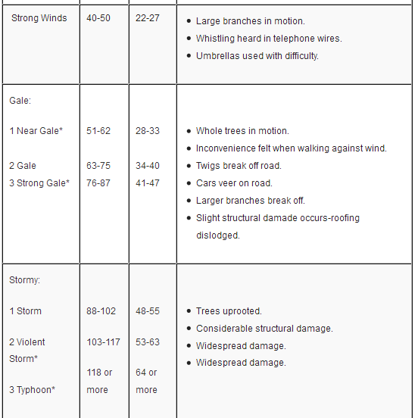
Process 1 : Signal Analysis

Slide 30
Process 1 : Signal Analysis
Collected Event ( Data Analysis Output )
Air Quality Label
{
good,
admissible,
Bad,
Hazardous
}
Rain State
{
Light Rain,
Moderate Rain,
Heavy Rain,
Storm Rain
….
}
Cloud State
{
Partly Cloudy,
Mostly Cloudy,
Overcast,
Foggy
….
}
Wind Intensity
{
Fresh Wind,
Light Wind,
Moderate Wind,
Strong Wind,
….
}
Wind Direction
{
From South,
From North,
From East,
From West,
….
}

Slide 31
Process 2 : Data Interpretation
Process 2 : Data Interpretation
Data Interpretation
Output :
Message / Relation
Input :
Event
Objective : To produce message which is a combination of elements of information that might be expressed via a simple sentence.

Slide 32
Process 2 : Data Interpretation
Sky State (SS) Message
Rain State
{
Light Rain,
Moderate Rain,
Heavy Rain,
Storm Rain
….
}
Sky State Process ( Provide Sky State)
Sky State Meaning
{
“Partly Coudly with Rain”,
….
}
Msg
Cloud State
{
Partly Cloudy,
Mostly Cloudy,
Overcast,
Foggy
….
}

Slide 33
Process 2 : Data Interpretation
Wind (W) Message
Wind Intensity
{
Fresh Wind,
Light Wind,
Moderate Wind,
Strong Wind,
….
}
Wind Process (provide wind code)
Wind Description
{
“Strong wind from the north”
….
}
Wind Direction
{
From South,
From North,
From East,
From West,
….
}

Slide 34
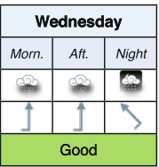
Process 2 : Data Interpretation
Collected Message ( Data Interpretation Output )
Air Quality Label
{
good,
admissible,
Bad,
Hazardous
}
Sky State Meaning
{
“partly cloud with rain”,
….
}
Wind Description
{
“Strong wind from the north”
….
}

Slide 35
Process 3 : Document Planning
Process 3: Document Planning
Content Determination
Output :
Selected Message & Document Structure
Input :
Message
Document Structuring
Objective :
to determine what information to communicate
to determine how to structure this information to make a coherent text

Slide 36
Process 3: Document Planning
3.b. Document Structure Tree
Weather & Air Quality Linguistic Report
Air Quality Status
Wind Status
Sky State Status
Rain Condition
Cloud Coverage
Wind Speed
Wind Direction
Good,
Admisible,
Bad,
Hazardous
Light Rain,
Moderate Rain,
Heavy Rain,
..
..
..
Etc.
Partly Cloudly,
Mostly Cloudly,
Foggy,
Clear,
Overcast,
..
Etc
Light Wind,
Storm Wind,
Gaze,
..
..
Etc.
From the nort,
South,
West,
..
Etc.

Slide 37
Schema
Skema adalah salah satu cara untuk menentukan struktur rencana dokumen • Dapat dianggap sebagai tata bahasa teks: seperangkat aturan yang menjelaskan bagaimana sebuah
teks terdiri dari bagian-bagiannya
Weather & AQ Report →
Air Quality Status,
Sky State Status,
Wind Status
Sky State→
Rain Status,
Cloud Coverage,
Wind Status→
Wind Speed,
Wind Direction,
Air Quality Condition→
Air Quality Status

Slide 38
Process 4.a. : MicroPlanning
Process 4.a. : Microplanning
Phrase Specification
Input :
Message,
Doc Structure
Trend Description
Lexicalization Rules
Reference Strategy
Aggregation Strategy
map single messages into single sentences – often via templates
Objective : Package the messages into sentence-sized chunks and work out how to refer to entities and concepts

Slide 39
Phrase Specification
Process 4.a. : Microplanning
Frase Spesifikasi Untuk membangun spesifikasi frasa, microplanner melakukan tiga hal: 1. Menentukan kata-kata apa yang digunakan untuk merujuk pada konsep dan kemungkinan (leksikalisasi) - Contoh: Mengungkapkan perubahan nilai pasar sebagai 'mundur' 2. Menentukan bagaimana menggambarkan entitas yang perlu diidentifikasi (merujuk generasi ekspresi) - Contoh: mengacu pada 'Dow Jones Industrial Average' vs 'the Dow Industrials' 3. Menentukan bagaimana menggabungkan pesan untuk membuat kalimat yang lebih kompleks (agregasi) - Contoh: Saham mundur dari kemajuan yang luas kemarin. Saham ditutup mixed. Saham turun dari muka yang luas kemarin dan ditutup mixed.

Slide 40
Phrase Specification
Process 4.a. : Microplanning
Air Quality Msg (label)
{
good,
admissible,
bad,
hazardous
}
Air Quality State Trend Description
Phrase Specification
Trend Description
Air Quality Data Series
{
aq1 (yesterday),
aq2 (today),
aq3 (tomorrow),
}

Slide 41
Phrase Specification Template
Air Quality State Trend Description
{AQ} → {ChangeType} {Change Label}
{ChangeType} → {stable} | {MediumChange} | {StartChange}|{EndChange}|
{ProgressiveChage}
{stable}→ MaintainMaintain
{MediumChange}→ WorsenImprove | ImproveWorsen
{StartChange} → WorsenMaintain | ImproveMaintain
{EndChange} → MaintainWorsen | MaintainImprove
{ProgressiveChange} → WorsenWorsen | ImproveImprove
{ChangeLabel} → Good | Admissible | Bad | Hazardous

Slide 42
Lexicalization
Aturan leksikalisasi menentukan bagaimana, berdasarkan informasi kontekstual, konsep atau elemen pengetahuan lainnya harus diungkapkan dengan kata-kata
Sering melibatkan pilihan acak dari alternatif untuk memberi variasi dalam teks
Terkadang pemetaan konten pesan ke kata-kata sederhana dan mudah
Lebih sering ada banyak cara yang berbeda agar konten yang sama dapat diungkapkan, jadi kita perlu menentukan aturan yang mengatur variasi

Slide 43
Process 4.b. : Realization
Process 4.a. : Microplanning
Realization
Input :
Message,
Doc Structure
Natural Language
Terapkan aturan tatabahasa, tanda baca dan ortografi atau intonasi yang sesuai untuk bahasa yang dihasilkan

Slide 44
